Slide 2
УСТНЫЙ СЧЕТ
42
12*4 = 15*2= 14*3=
63:7= 72:9= 56:8=
7*9= 4*8= 20:4=
700:10= 900:9= 600:60=
23*10= 100*35= 67*10=
81:9= 49:7= 45:5=
48
30
9
8
7
63
32
5
70
100
10
230
670
3500
9
7
9

Slide 3
670 | 70 | 100 | 3500 | 63 | 230 | 48
А | З | А | М | И | Г | Н
3500 | 670 | 230 | 100 | 70 | 63 | 48
М | А | Г | А | З | И | Н

Slide 4
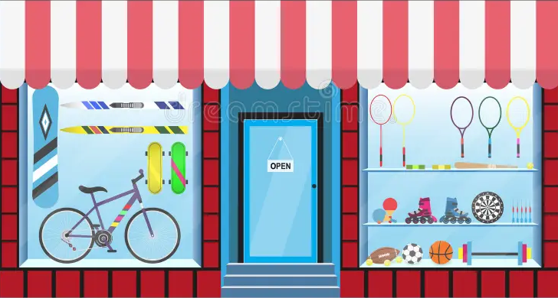
10
9
6
15
10
5
6
4
20
5
5
5
10

Slide 5
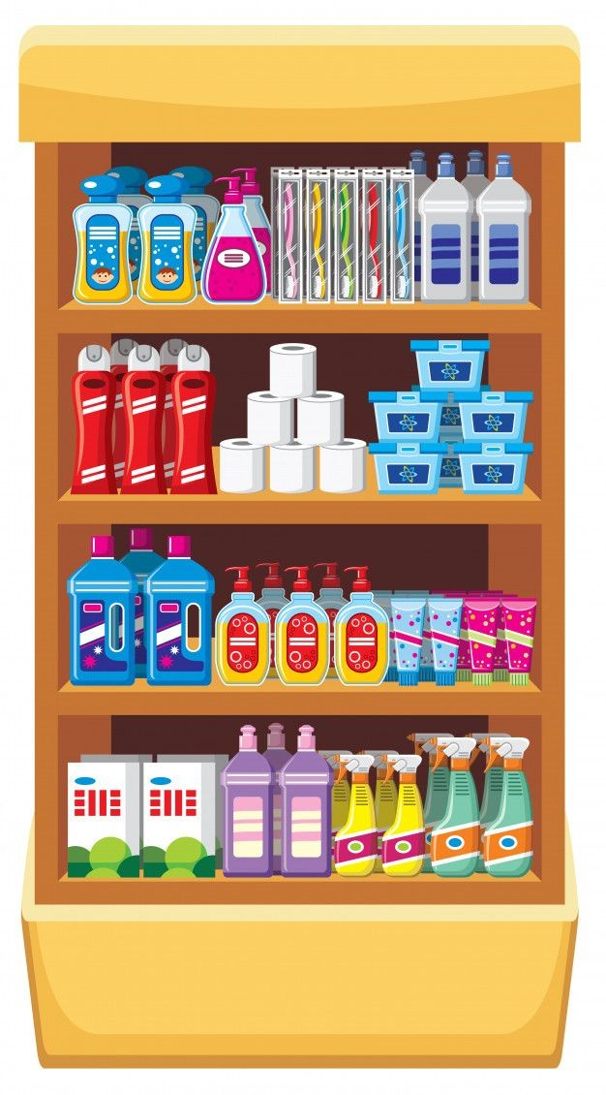
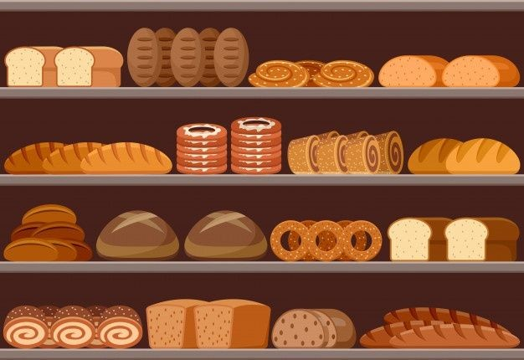
10
10
7
6
5
5
2
5
8
10
7
10
8
9
7
9
5
3
5
15
5
5
10
5
6
9
9
5
4
10

Slide 6
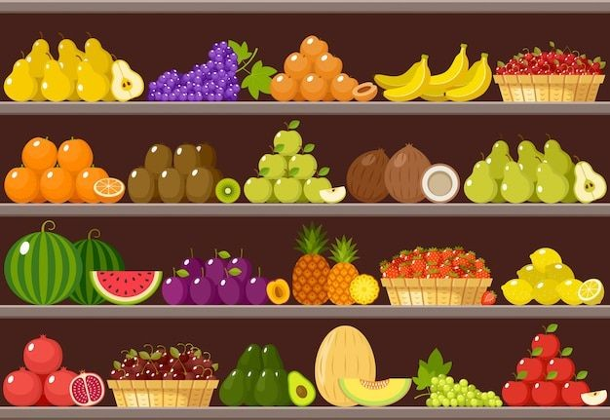
5
8
6
8
7
9
9
5
9
5
10
6
5
7
5
10
7
9
10
8
5

Slide 7
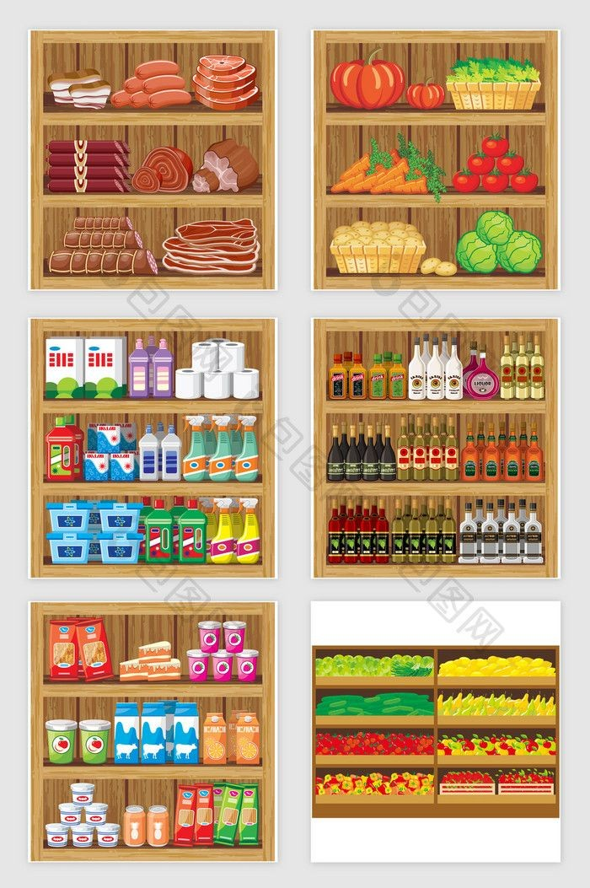
10
10
12
8
10
7
15
14
13
9
15
13
18
15
5
6
10

Slide 8
Тема: Цена. Количество. Стоимость.

Slide 9
Цель: научиться находить цену, количество, стоимость.

